Slide 1
Театрализованная деятельность в детском саду.
Воспитатель: Фомченкова Н.А.

Slide 2
Развитие художественно речевой сферы детей посредством театрализованной деятельности.

Slide 3
«Детям нужны сказки ибо они являются необходимой пищей для развития личности»
Б.Беттельхайм

Slide 4
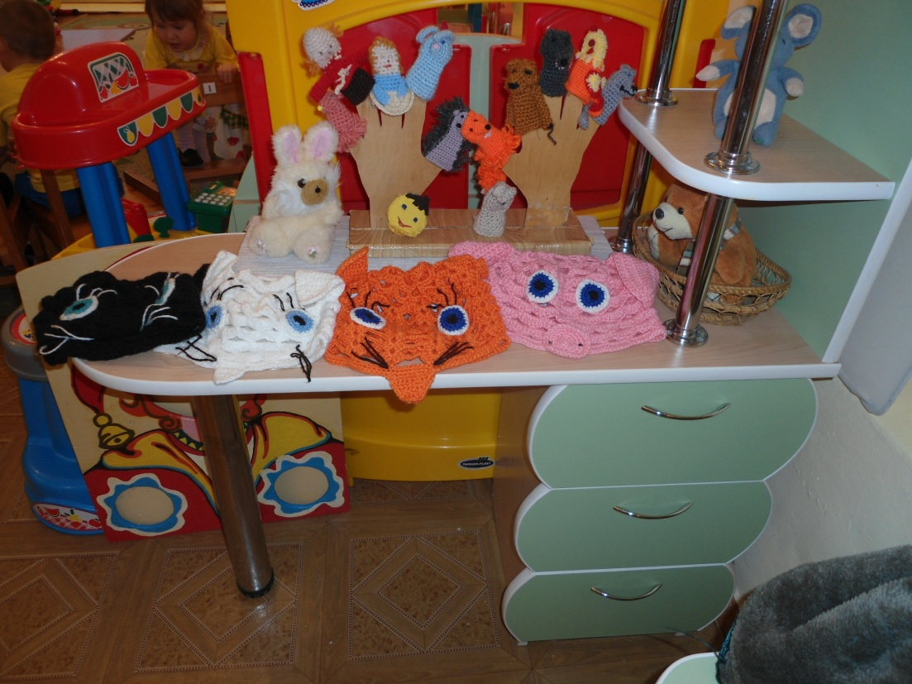
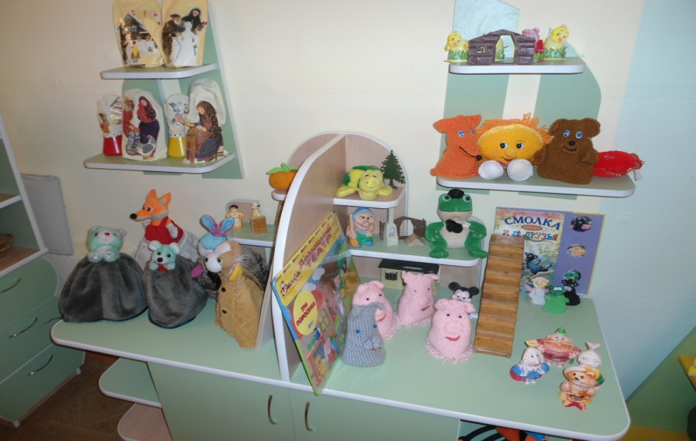
Центр творчества

Slide 5
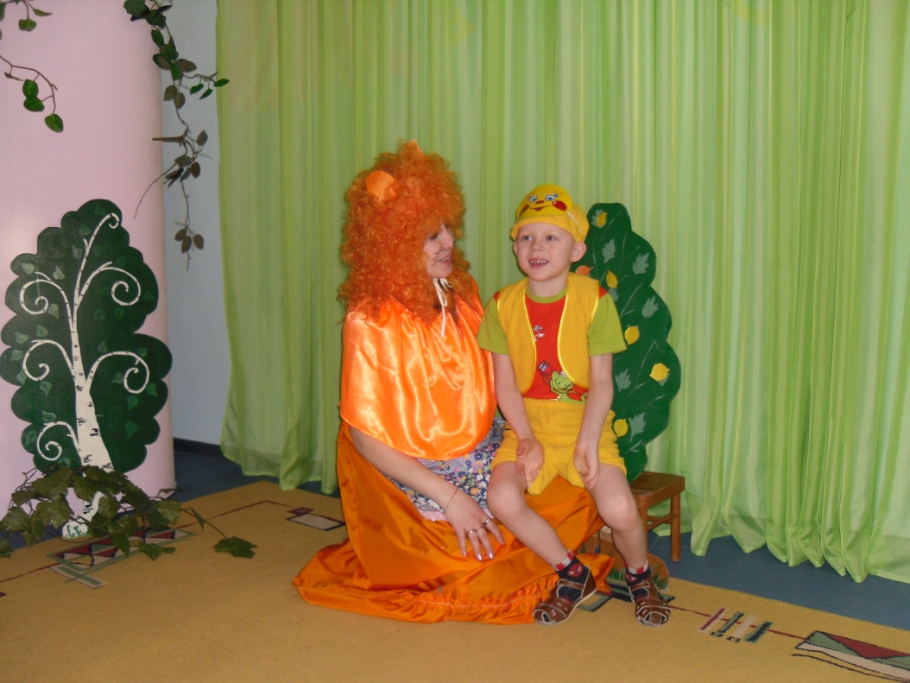
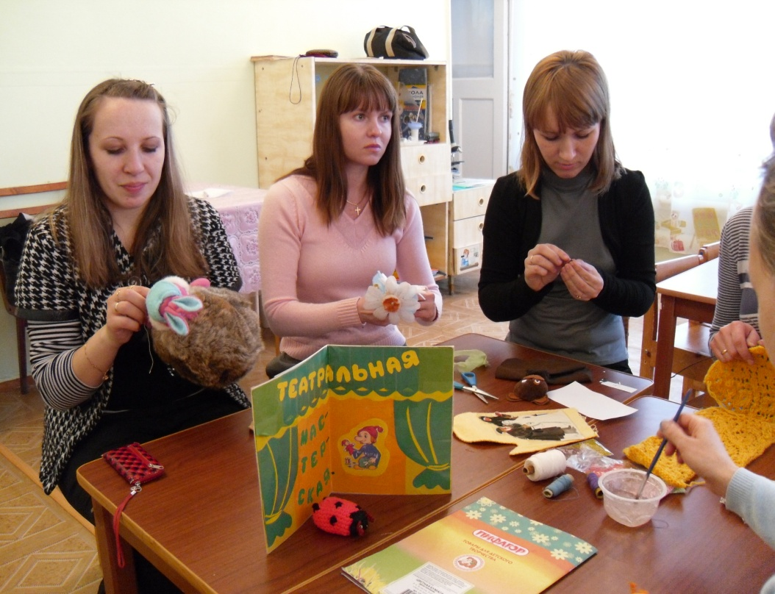
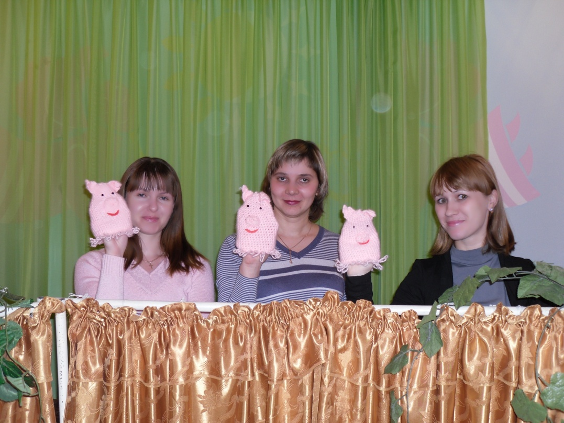

Slide 6
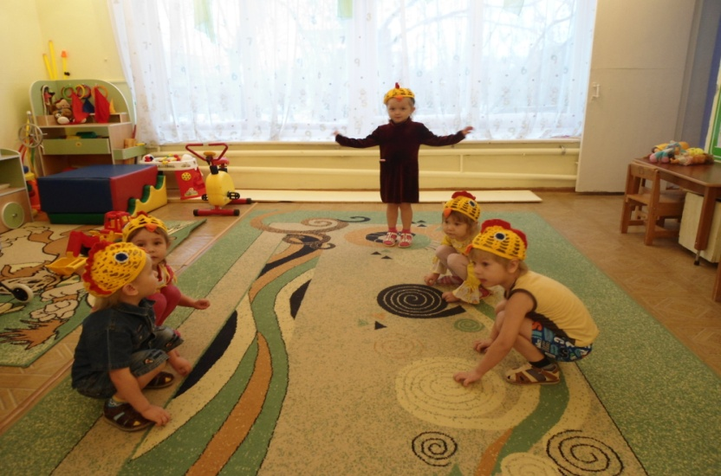
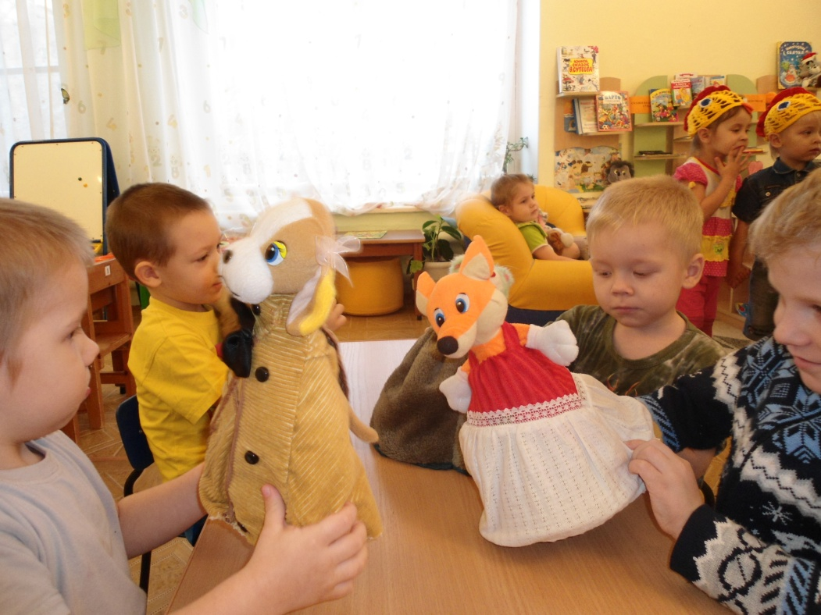

Slide 7
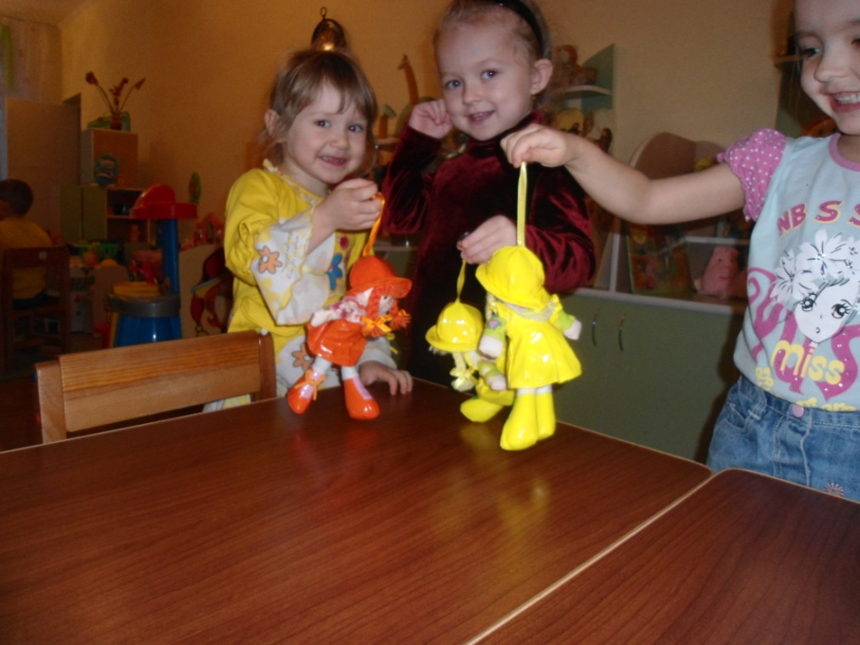
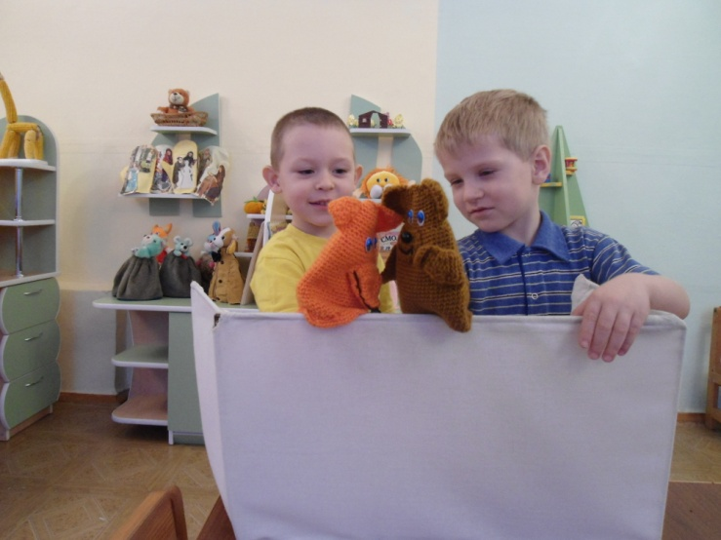

Slide 10
Работа над звуковой культурой речи
Знакомство с литературными произведениями
Театрализованная деятельность
Инсценировка художественных произведений
Этюды, речевые упражнения, для передачи различных чувств
Использование различных театральных кукол

Slide 11
« Сказка – это активное эстетическое творчество, захватывающее все сферы духовной жизни ребенка, его ум, чувства, воображение, волю»
Сухомлинский

Slide 12
Спасибо за внимание!

